Slide 1
Freizeit
Informationen bekommen, verstehen und geben

Slide 2
Audiocheck
Headset?
Sprechen?
Ton?

Slide 3
Herzlich Willkommen!
Lernziele:
- Informationen im Kontext Freizeit erfragen, verstehen und geben.
Ablauf:
- Gruppendiskussion über das Thema.
- Rollenspiel Dialog zum Thema in Arbeitsgruppenräumen.
Notes:
Komma gesetzt

Slide 4
Was machen Sie gern in Ihrer Freizeit?
tanzen
lesen
Musik hören
fotografieren
?
joggen
kochen
schwimmen
reisen

Slide 5
Arbeiten Sie mit einem Partner.
Lisa: Hey Markus! Hast du es schon gehört? Rihanna kommt bald in unsere Stadt!
Sollen wir zusammen ihr Konzert besuchen?
Markus: Nein, tut mir leid! Ich gebe nicht gern Geld für Konzerte aus. Ich will neue Kulturen sehen.
Ich _____________ lieber.
Lisa: Das ist schön. Was machst du auf deinen Reisen gern?
Markus: Ich _______ mit meiner neuen Kamera gern und schicke die Bilder dann meinen Freunden
über Instagram. Und du?
Lisa: Ich fahre am liebsten ans Meer. Ich liebe das Wasser. Ich gehe gern ___________
Markus: Ich kenne auch hier einen schönen See. Wir können zusammen hinfahren, wenn du willst.
Lisa: Sehr gerne!

Slide 6
Arbeitsanweisung: Arbeiten Sie zu viert. Fragen und antworten Sie. Notieren Sie sich die Hobbys.
Malst du gern?
Gehst du gern ins Kino?
Singst du gern?
Ja, sehr gern. Und du?
Es geht so.
Nein, nicht so gern.
Was machst du gern?
Wann?
Wie oft?
Wo?
...

Slide 7
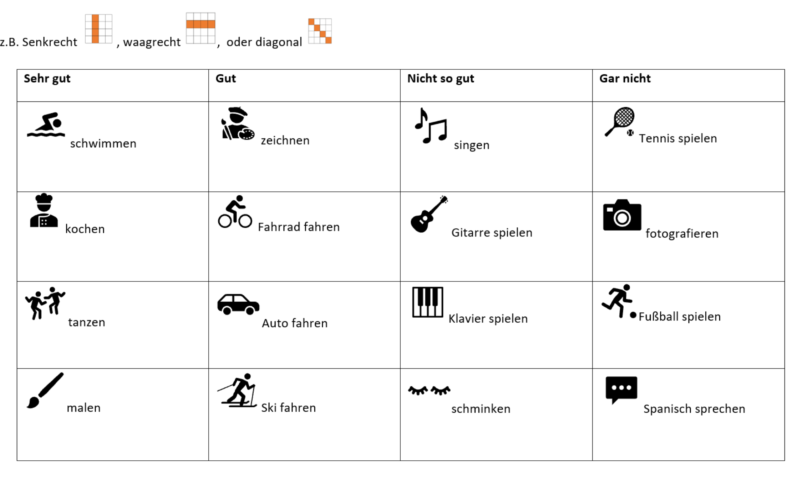
Kannst du gut...?
Ja, sehr gut./ ein bisschen.
Nein, nicht so gut./ gar nicht.
BINGO!

